Slide 1

Ohjaamojen ajankohtaiset
TNO-foorumi 29.8.2019
Pasi Savonmäki, Kohtaamo-hanke

Slide 2


Slide 3
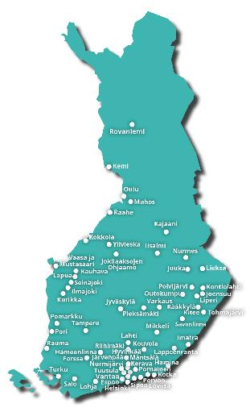
Ohjaamot nyt – elokuu 2019
Ohjaamoja on toiminnassa noin 70, uusia Ohjaamoja perustetaan
Paikallisista tarpeista syntyneitä – erilaisia kuntia, erilaisia Ohjaamoja
Rahoitus pitkälti kunnilta ja valtiolta, paljon käytetty ESR-rahoitusta (TL 3) ja lisääntyvästi aloitettu myös ilman erityistä rahoitusta
Vakiinnuttaminen edistynyt hallituksen myöntämän lisäresurssin (2018-2021) sekä kaupunkien omien resurssien myötä
Toiminta kehittyy, palvelut ja yhteistyöverkostot monipuolistuvat ja kaupungit ovat vakiinnuttaneet Ohjaamoja hankerahoituksen päätyttyä

Slide 4
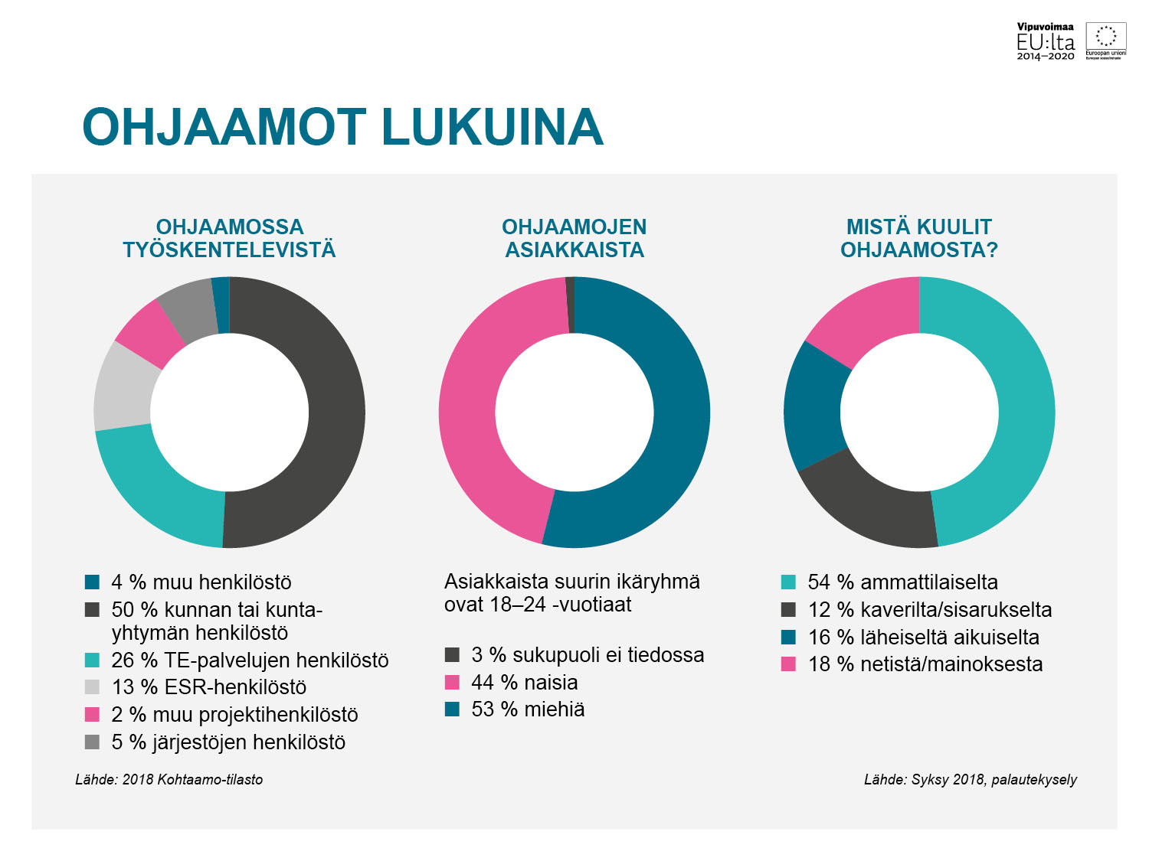

Slide 5
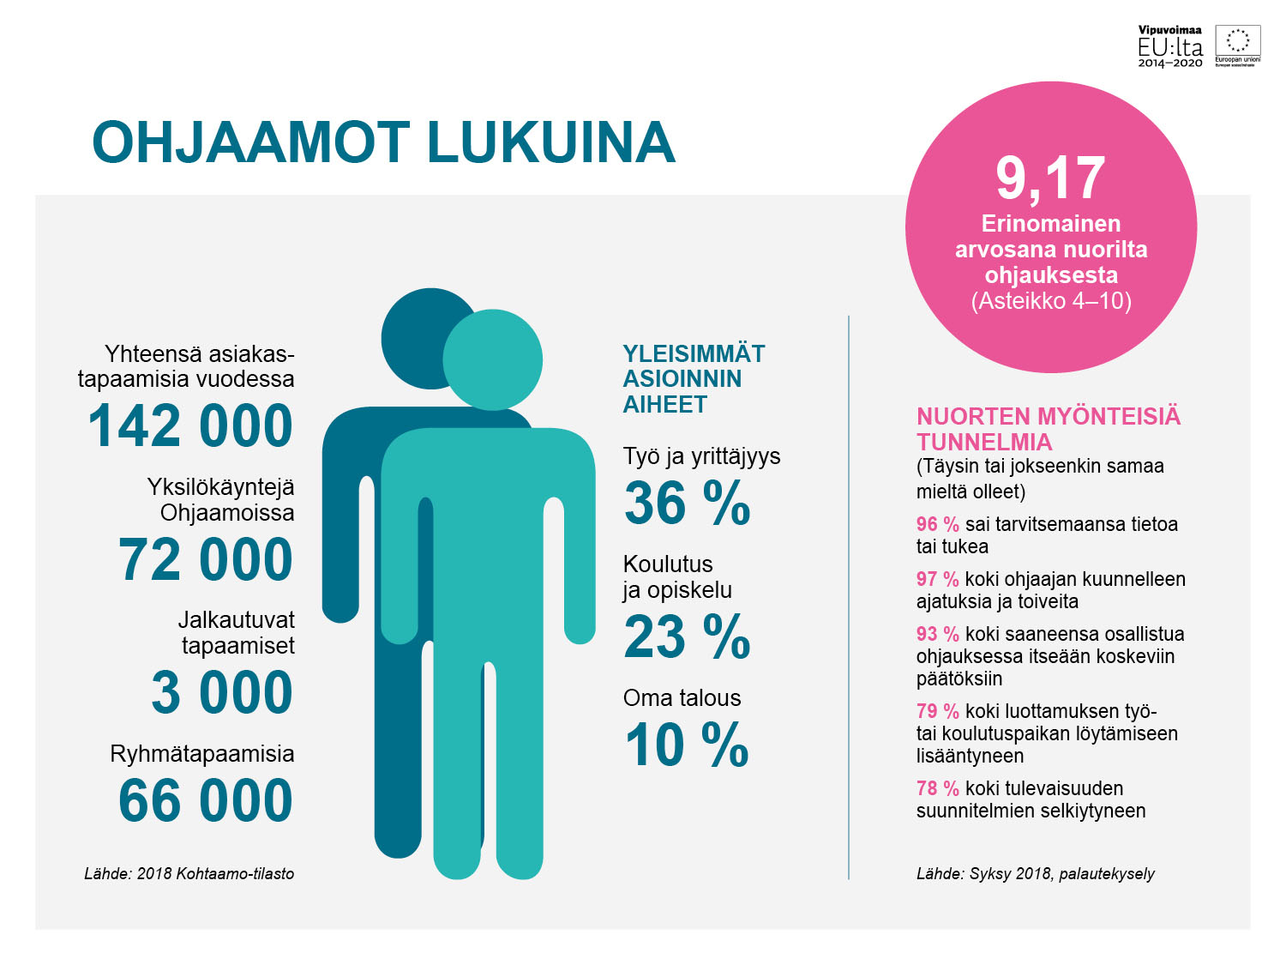

Slide 6
Asioinnin aiheet Ohjaamoissa

Slide 7
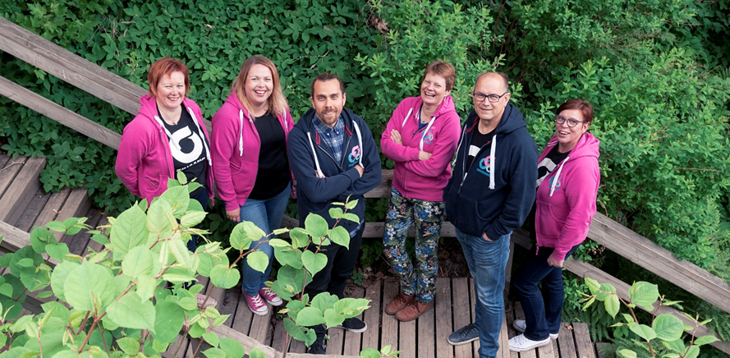

Kohtaamon (ESR) koordinaatiotehtävät
Tukee Ohjaamo-toimintaa suunnittelevia ja toimintaa käynnistäviä
Tukee Ohjaamoja kehittämisessä ja vakiinnuttamisessa
Konsultoi ja verkottaa Ohjaamoja ja niihin liittyviä toimijoita
Tukee tiedontuotantoa ja koostaa valtakunnallista tietoa toiminnasta
Edistää Ohjaamo-toimintaan liittyvää tutkimusta
Tekee ja tuottaa valtakunnallista viestintää ja markkinointia
Järjestää tapaamisia ja kohtaamisia Ohjaamo-toimijoille
Rakentaa verkko-ohjausta, jossa ohjauspalvelua tarvitsevat nuoret saavat tarvittaessa henkilökohtaista ohjausta
→12/2020

Slide 8
Ohjaamojen kehittämisen haasteita
Verkostoitumisen vaiheet ja tuki
Monialainen yhteistyö
Osaamisen kehittäminen
Johtaminen
Viestintä ja markkinointi
Tiedonkeruu & tutkimus

Slide 9
Hankkeet Ohjaamojen kumppaneina
TESSU (ESR) - monialainen yhteistyö →12/2021
OSMO (ESR) - monikulttuurisuus ohjauksessa →8/2021
URAA! (ESR) - uraohjausosaamisen kehittäminen → 8/2020
NAL (Nuorisoasuntoliitto) - Onnistu asumisessa -hanke Ohjaamojen kanssa → 12/2020
ONNI - Psykososiaalisen tuen hanke Ohjaamoissa (TEM ja STM) 2018-2019

Slide 10
Ohjaamoja koskeva tiedonkeruu ja tutkimus (1)
Neljännesvuosittain kerättävä tieto
Palvelun käyttöä koskeva tilasto
Työn tuloksia koskeva tilasto: nuorten siirtymät
Kaksi kertaa vuodessa kerättävä tieto
Ohjaamoista saatavat palvelut – taulukointi
Nuorten/nuorten aikuisten palaute palvelusta
Kerran vuodessa kerättävä tieto
Eri tahojen henkilöstömäärä / henkilötyövuodet
Lisäksi:
Sidosryhmäkysely 2019
Ohjaamojen itsearviointikysely

Slide 11
Ohjaamoja koskeva tiedonkeruu ja tutkimus (2)
Ohjaamoille tuotettu kuntakohtaiset tilastoindikaattorit nuorten koulutuksesta, työllisyydestä ja hyvinvoinnista (kunnan tiedot vs. koko maan tilanne) viimeksi kesällä 2019
Uutta auringon alla - Ohjaamot 2014-2017 (toim. M. Määttä)
Monitieteinen artikkelikirja tulossa keväällä 2020 (toim. M.Määttä& A. Souto)
Opinnäytteitä tehty ja tekeillä useita
Tieteellisiä artikkeleita ja kongressiesitelmiä
Tutkimustapaamisia Ohjaamo-teemalla eri yhteyksissä
Akateeminen tutkimuskiinnostus kasvanut

Slide 12
Ohjaamojen kehittämisen haasteita (2)
Strateginen johtaminen
  Ministeriöt (TEM, OKM, STM)
  Ohjaamojen ohjausryhmä 2017-2021
  Kohtaamo-hanke 2014-2020 →?
Alueellinen koordinaatio/tuki
→ELO-ryhmien rooli?

Slide 13
Lisää tietoa
Kohtaamon verkkosivut kohtaamo.info
Ohjaamojen valtakunnalliset sivut ohjaamot.fi
Facebookissa Kohtaamo ja Ohjaamot -sivut sekä Ohjaamot puhuvat! -ryhmä, Ohjaamoilla omat sivut
Instagramissa Ohjaamot, Kohtaamo ja Ohjaamoiden omat tilit
YouTubessa Kohtaamo hanke, Ohjaamoiden omat tilit
Twitterissä @Kohtaamo_ESR, kohtaamolaisten henkilökohtaiset tilit ja Ohjaamoiden tilit
Somessa tunnisteina #Ohjaamo, #Navigatorn

